Slide 1
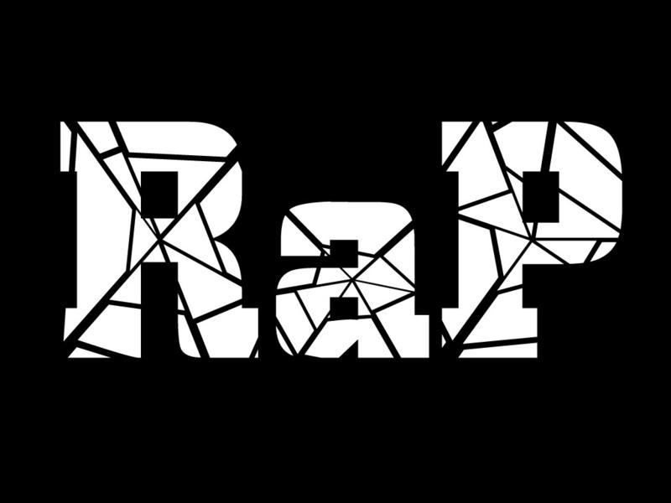

Slide 2
Deutschrap
oder Deutscher Hip-Hop;
aktivisierte sich in 1980-er;
man rappt nicht immer in deutscher Sprache;
erfolgreiche Rapper:
Fantastische Vier
Bushido
Prinz Pi
Peter Fox…

Slide 3

Schöner fremder Mann (Schlager)

Slide 4
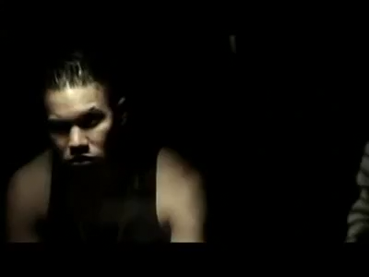
Warum (Rap)

Slide 5
Gangsta-Rap in Deutschland
Sub-Genre des deutschen Hip-Hops;
hat seine Wurzeln in den 1990-er Jahren;
charakteristisch sind Melodien, die melancholisch, düster oder bedrohlich wirken;
oft kommen Piano, Streicher oder Chorgesang.

Slide 6
Bushido – Alles wird gut

Slide 7
Rappersprache
Spitten - Sprechen, Rappen, Schnell Singen
Battlen - Sich gegenseitig mit Reimen beleidigen
Beef - Streit, Ärger
Punchen - Hart Rappen
Boxen - Wörtliche Kinnhaken für den Gegner
Rhymen - Reimen

Slide 8
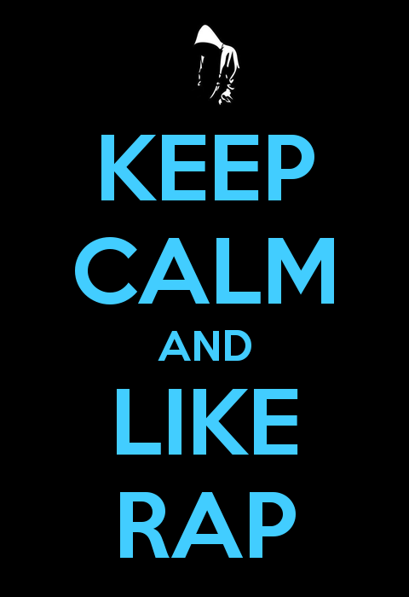
Hören oder nicht?
Gründe, um Rap zu hören:
Agressionen abbauen;
Texte genießen;
Besondere Rapkultur: Graffiti und Breakdance.

